Slide 1

ANÁLISIS DE DATOS ESPACIALES
EDIER V. ARISTIZÁBAL G.
Ing. Geólogo (Universidad Nacional de Colombia)
Esp. en Gestión de Riesgos Geológicos (Universidad de Ginebra – Suiza)
MSc. en Geociencias (Universidad de Shimane – Japón)
PhD. en Ingeniería (Universidad Nacional de Colombia)
Universidad Nacional de Colombia
Facultad de Minas
Departamento de Geociencias

Slide 2
All models are wrong, but some are useful.
George Box

Slide 3

EVALUACIÓN DEL MODELO
Considera dos aspectos del desempeño de un modelo: (i) poder explicativo: el cual consiste en la evaluación del poder de explicación, el cual mide la fuerza de la relación indicada por la función f, (ii) poder predictivo se refiere al desempeño de la función f con nuevos datos.

Slide 4
VALIDACIÓN
La validación en modelos explicativos consiste de dos partes: (i) validar que la función f adecuadamente representa F, y (ii) el ajuste del modelo que valida que la función f se ajuste a los datos (X,Y).
La validación en modelo predictivos se enfoca en la generalización, la cual consiste en la habilidad de la función f en predecir con nuevos datos (X,Y).

Slide 5
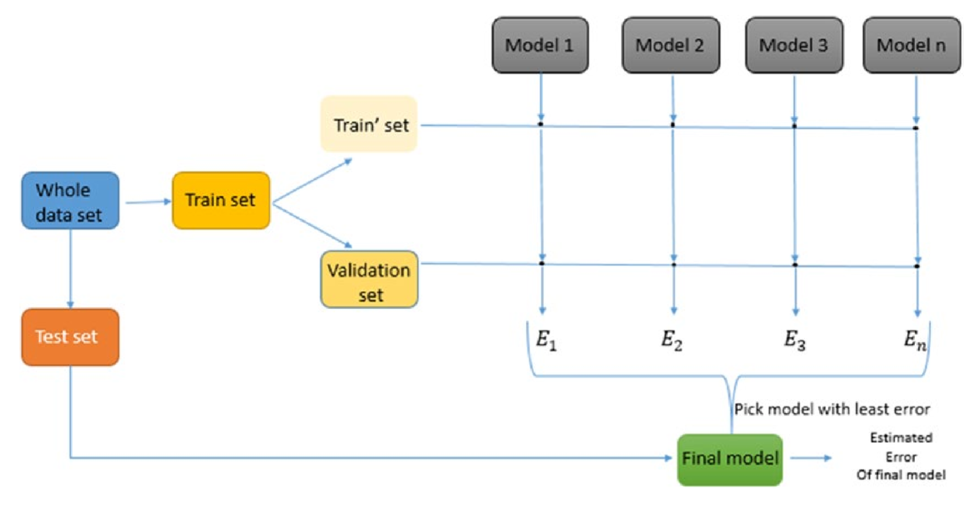

Slide 6

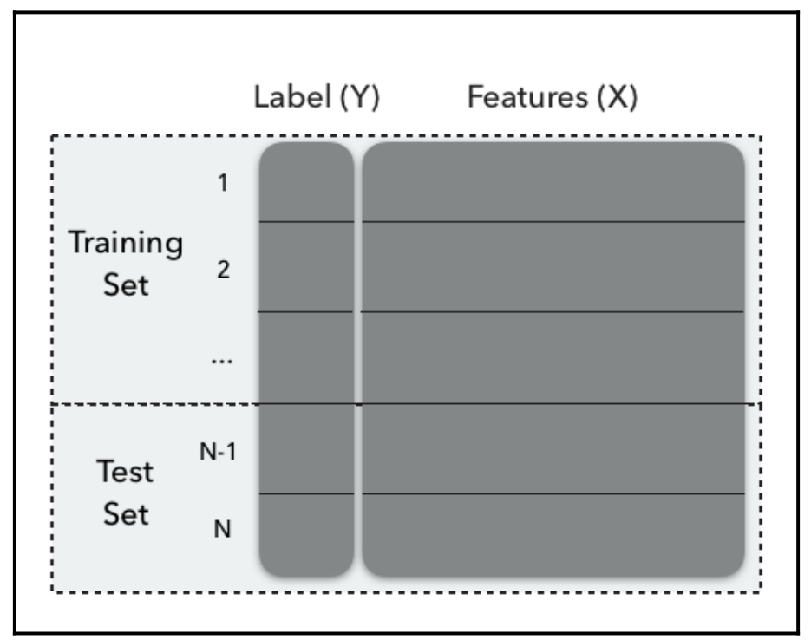
CROSS VALIDATION

Slide 7
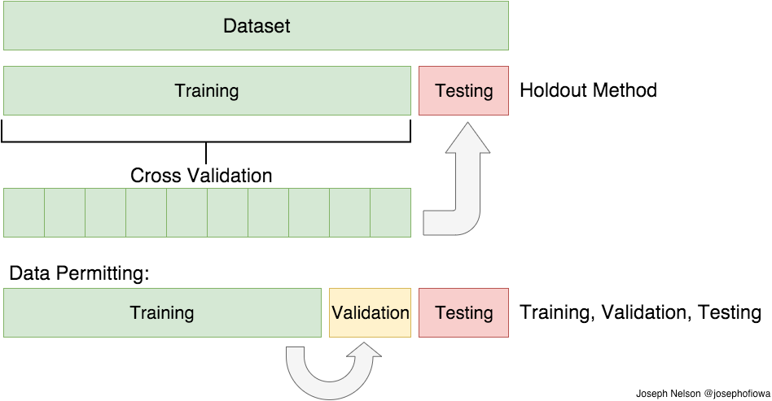
CROSS VALIDATION

Slide 8
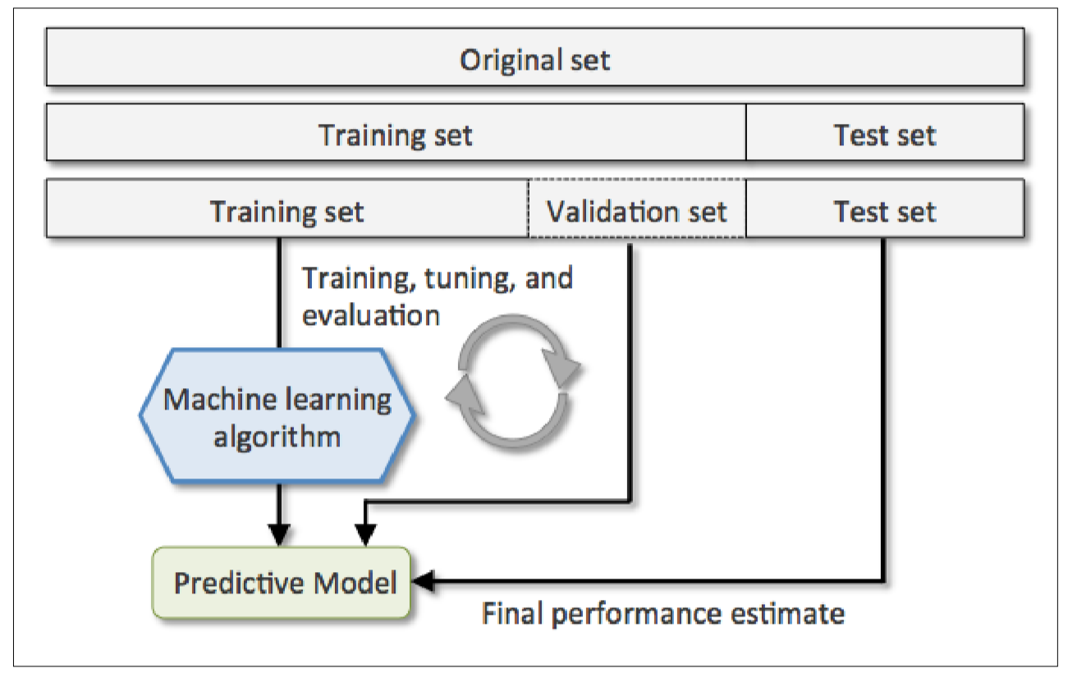
CROSS VALIDATION

Slide 9
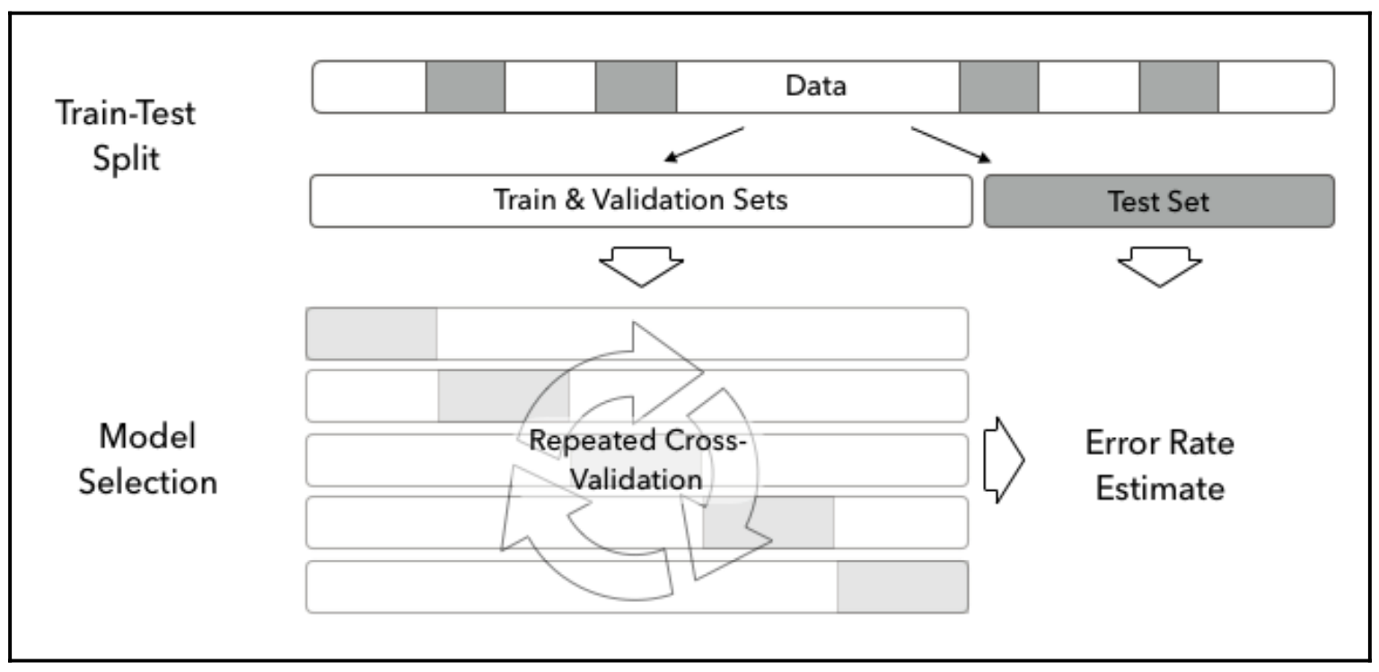
CROSS VALIDATION
Cross-validation
Using a hold-out test set

Slide 10
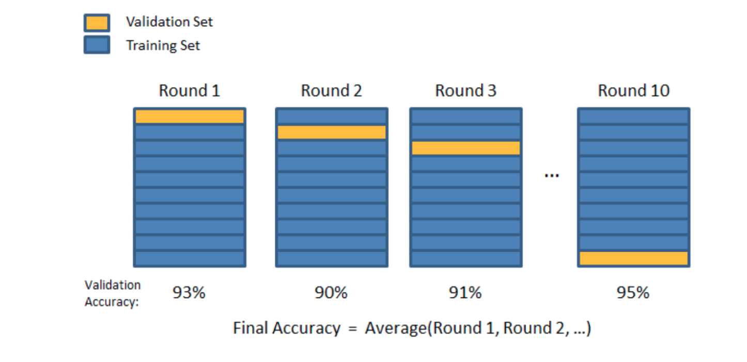
CROSS VALIDATION

Slide 11
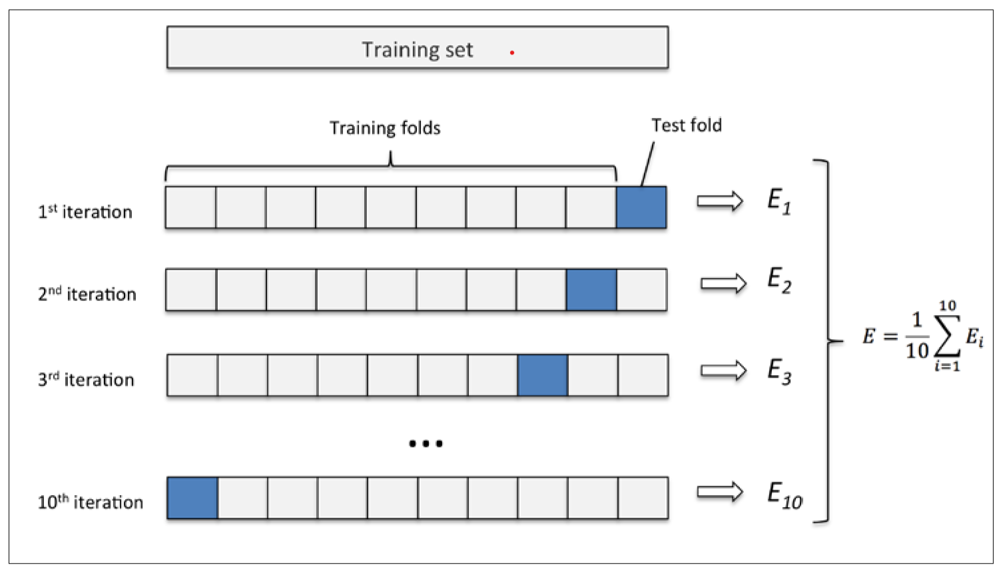
CROSS VALIDATION

Slide 12
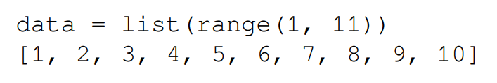
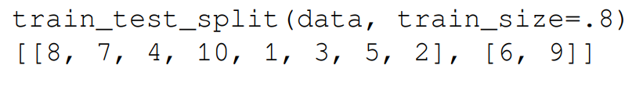
CROSS VALIDATION
Basic train-test split

Slide 13
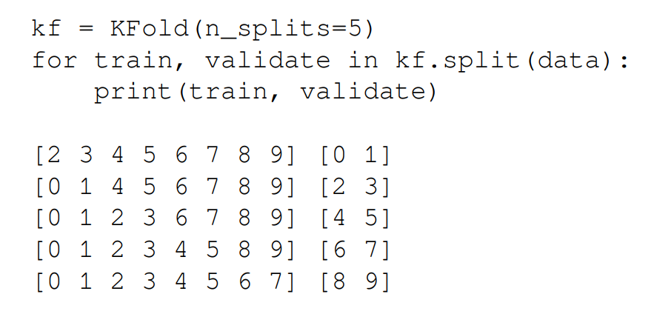
CROSS VALIDATION
KFold iterator

Slide 14
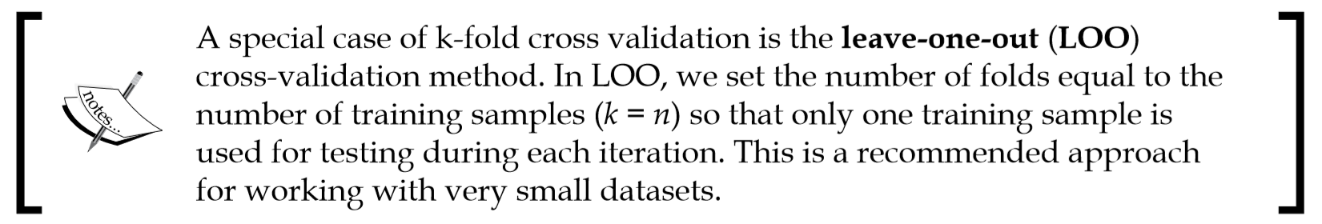
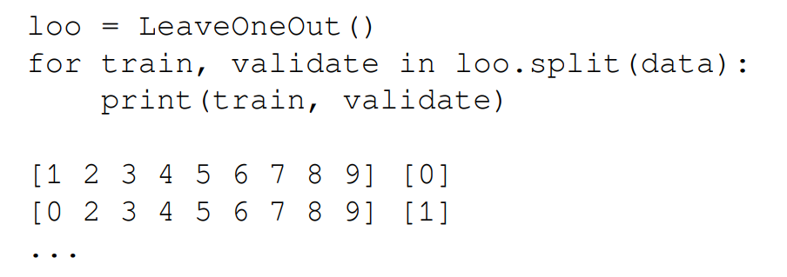
CROSS VALIDATION
Leave-one-out

Slide 15
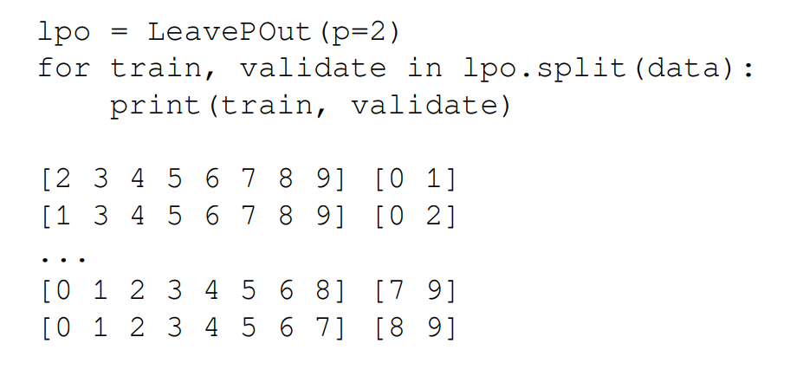
CROSS VALIDATION
Leave-P-Out

Slide 16
VALIDACIÓN
La aceptación de un modelo necesita responder al menos a tres criterios:
Su adecuación (conceptual y matemáticamente) en describir el comportamiento del sistema
Su robustez a pequeños cambios de los parámetros de entrada (e.j. sensibilidad a los datos)
Su exactitud en predecir los datos observados
Desempeño del modelo
Predicción del modelo
Fuente: AGS (2007) Guidelines for landslide susceptibility, hazard and risk assessment

Slide 17
VALIDACIÓN
La evaluación de la predicción de la ocurrencia espacial de deslizamientos debe ser chequeada:
Contra la información usada para preparar el pronóstico (Success rate)
→ Se refiere a la “bondad del ajuste” del modelo. Qué tan bien el modelo se desempeña?
Contra el futuro, cuando el evento finalmente ocurra (Prediction rate)
→ Se refiere a la habilidad del modelo para predecir adecuadamente los futuros deslizamientos. Qué tan bien el modelo predice?
En general es mas fácil obtener niveles altos del ajuste del modelo que alcanzar niveles similares para el desempeño de la predicción. Y sin embargo el segundo es mas importante para efectos prácticos.
Fuente: Davis & Goodrich (1990)

Slide 18
MÉTODOS DE VALIDACIÓN
Matriz de confusión
Distancia a clasificación perfecta (r)
Predicción del modelo
Curvas ROC (TPR vs FPR curves)
Curvas de éxito (Success-rate curves)
Área bajo la curva (AUROC, AUSRC)
Desempeño del modelo
Grado de ajuste
Fuente: AGS (2007) Guidelines for landslide susceptibility, hazard and risk assessment

Slide 19
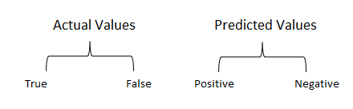

MATRIZ DE CONFUSIÓN o CONTINGENCY TABLE

Slide 20
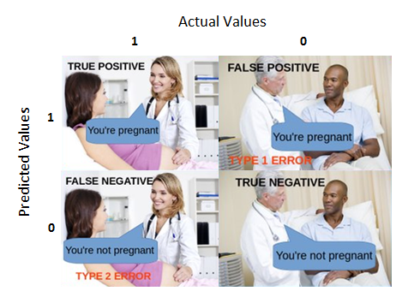
MATRIZ DE CONFUSIÓN o CONTINGENCY TABLE

Slide 21
MATRIZ DE CONFUSIÓN o CONTINGENCY TABLE
Comparación utilizando una clasificación binaria (tipo dummy – estable o inestable)
Fuente: Fawcett (2006), Rossi & Reichenbach (2016); Frattini et al (2010)

Slide 22
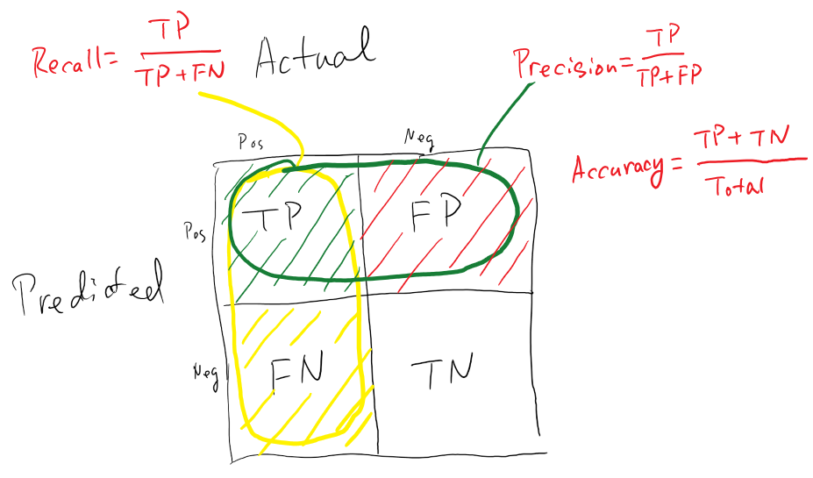
ESTADÍSTICOS PARA LA EXACTITUD

Slide 23
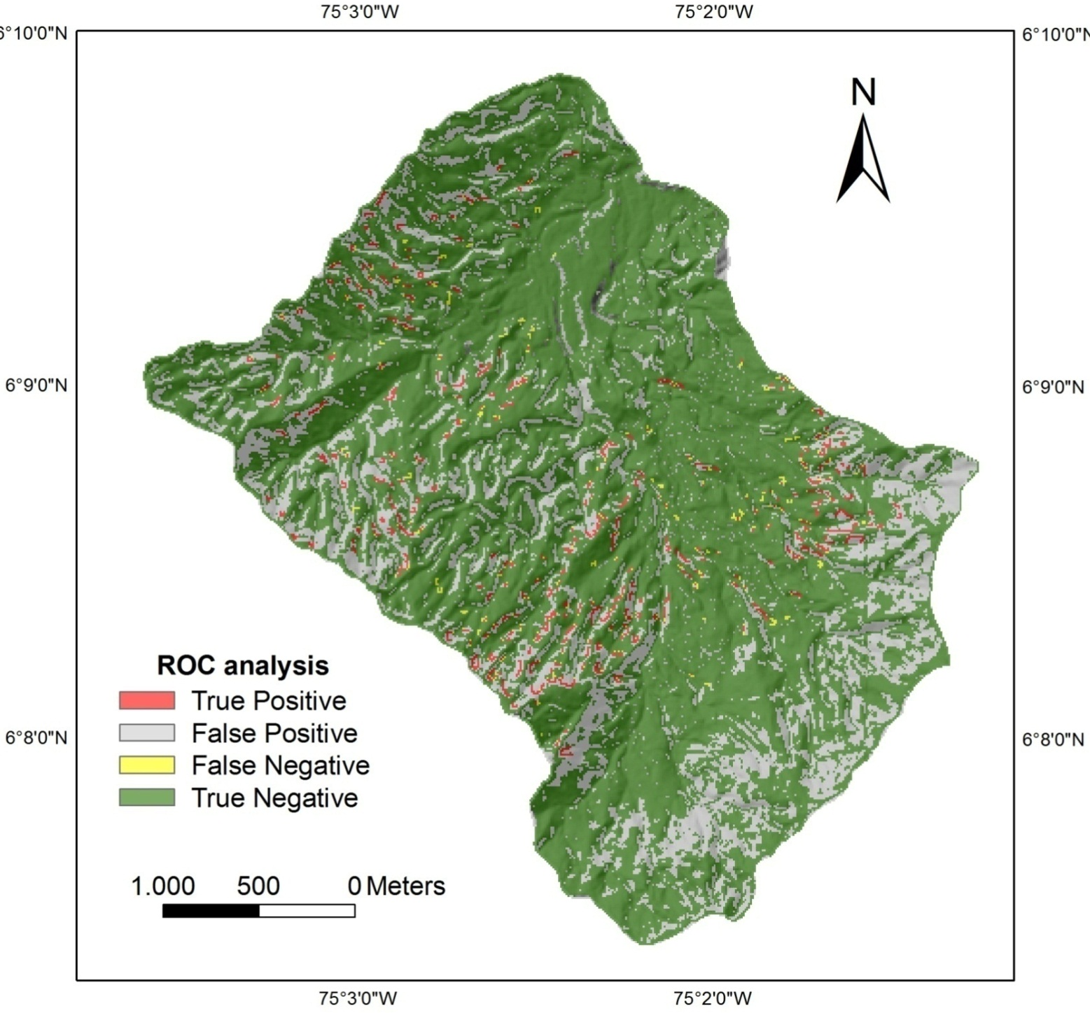
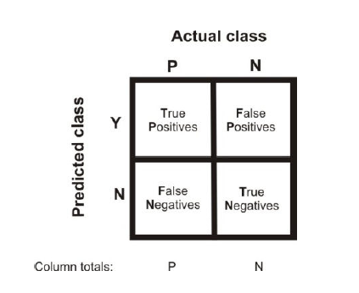
EJ. CASO LA ARENOSA (1990)
SHIA_Landslide
→ 77%
→ 24%
→ 23%
→ 76%

Slide 24
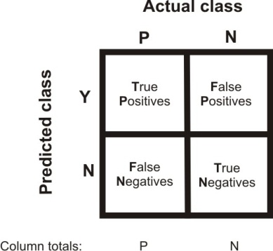
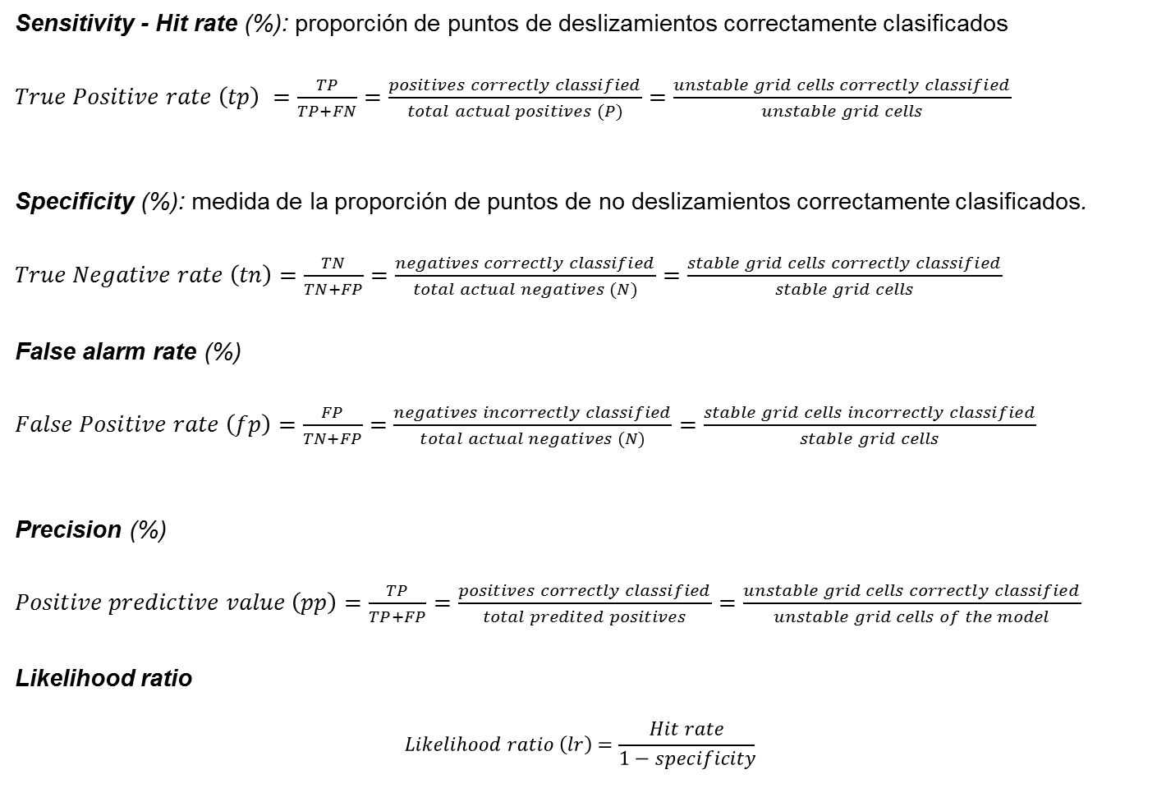
ESTADÍSTICOS PARA LA EXACTITUD
Sensitivity - Hit rate (%): proporción de puntos de deslizamientos correctamente clasificados
$True Positive rate \left(tp\right) =\frac{TP}{TP+FN}=\frac{positives correctly classified}{total actual positives (P)}=\frac{unstable grid cells correctly classified}{unstable grid cells}$
Specificity (%): medida de la proporción de puntos de no deslizamientos correctamente clasificados.
$True Negative rate \left(tn\right)=\frac{TN}{TN+FP}=\frac{negatives correctly classified}{total actual negatives (N)}=\frac{stable grid cells correctly classified}{stable grid cells}$
False alarm rate (%)
$False Positive rate \left(fp\right)=\frac{FP}{TN+FP}=\frac{negatives incorrectly classified}{total actual negatives (N)}=\frac{stable grid cells incorrectly classified}{stable grid cells}$
Precision (%)
$Positive predictive value \left(pp\right)=\frac{TP}{TP+FP}=\frac{positives correctly classified}{total predited positives}=\frac{unstable grid cells correctly classified}{unstable grid cells of the model}$
Likelihood ratio
$$Likelihood ratio \left(lr\right)=\frac{Hit rate}{1−specificity}$$
Fuente: Fawcett (2006); Brenning (2005)

Slide 25
ESTADÍSTICOS PARA LA EXACTITUD
Fuente: Frattini et al (2010)

Slide 26
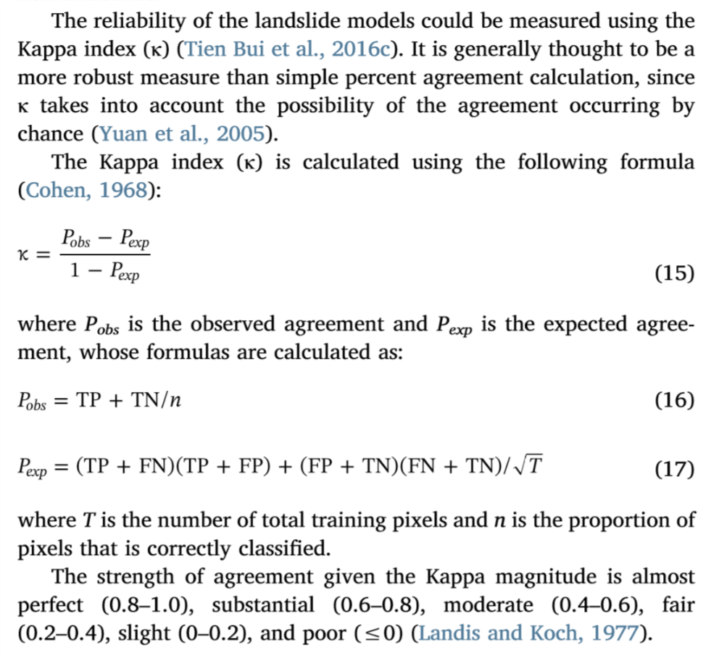
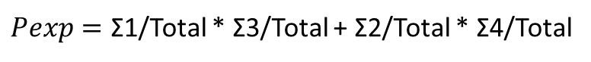
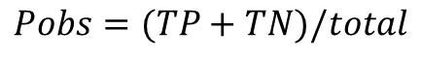
COEFICIENTE KAPPA DE COHEN (k)
El Coeficiente kappa de Cohen es una medida estadística que ajusta el efecto del azar en la proporción de la concordancia observada, y mide el acuerdo entre dos observadores en sus correspondientes clasificaciones de N elementos en C categorías mutuamente excluyentes.
donde Pobs es el acuerdo observado relativo entre los observadores, y Pexp es la probabilidad hipotética de acuerdo por azar, utilizando los datos observados para calcular las probabilidades de que cada observador clasifique aleatoriamente cada categoría.
clasificación | Y | N | Subtotal | Precisión
Y | TP | FP | Σ 3 | TP/Σ 3
N | FN | TN | Σ 4 | TN/Σ 4
Subtotal | Σ 1 | Σ 2 | TOTAL
Precisión | TP/Σ 1 | TN/Σ 2 |  | PRECISIÓN TOTAL
$Pexp=\text{Σ}$1/Total * Σ3/Total + Σ2/Total * Σ4/Total
$$Pobs=(TP+TN)/total$$

Slide 27
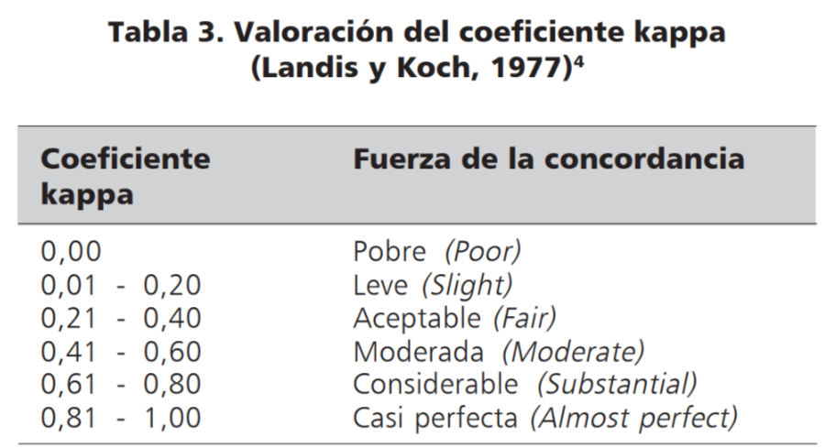
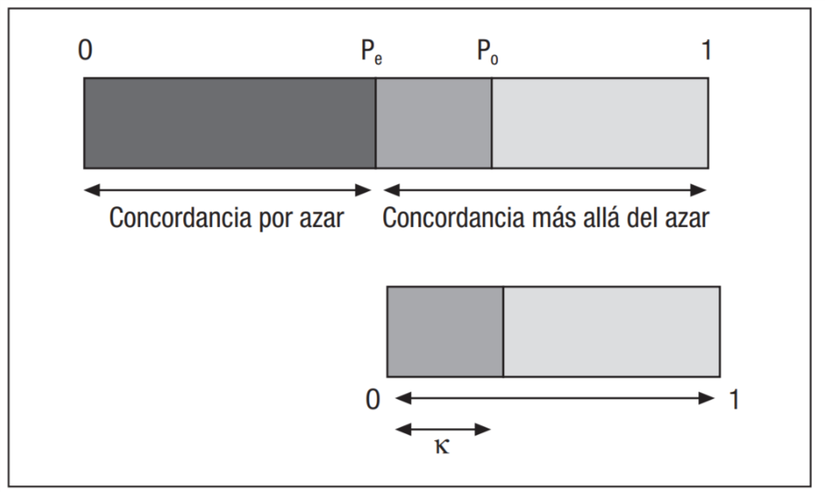
COEFICIENTE KAPPA DE COHEN (k)
Fuente: Landis & Koch (1977)

Slide 28
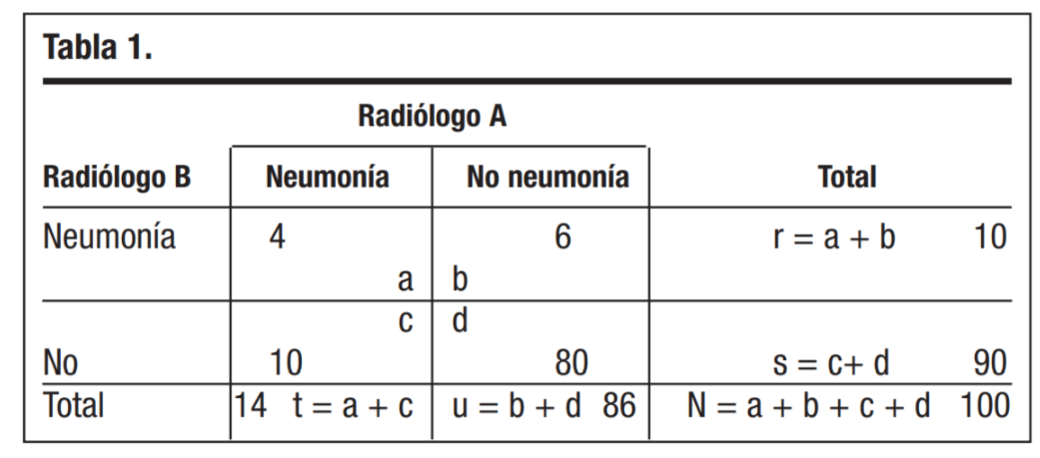
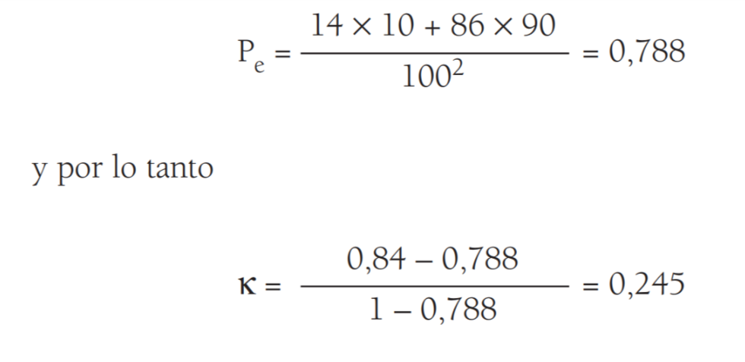
COEFICIENTE KAPPA DE COHEN (k)
Fuente: Abraira (2001)

Slide 29
CURVA ROC (Características Operativas del Receptor)
Sensitivity
1 - Specificity
Fuente: Fawcett (2006)

Slide 30
CURVA ROC (Características Operativas del Receptor)
Cutoff value: Valor de corte de susceptibilidad que divide el terreno en áreas estables (susceptibilidad menor al valor de corte) e inestables (susceptibilidad mayor al valor de corte)
Fuente: Rossi & Reichenbach (2016)

Slide 31
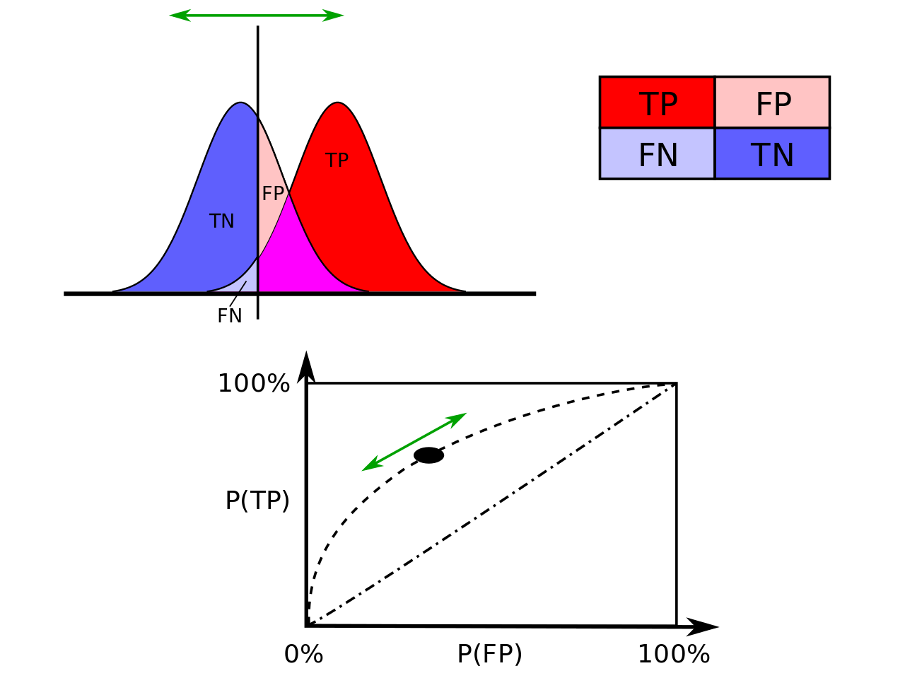
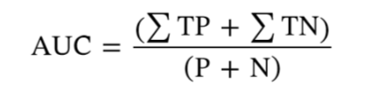
CURVA ROC (Características Operativas del Receptor)

Slide 32
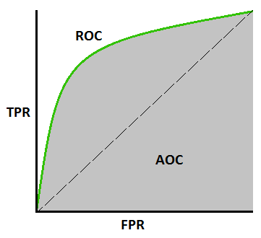
ÁREA BAJO LA CURVA ROC

Slide 33
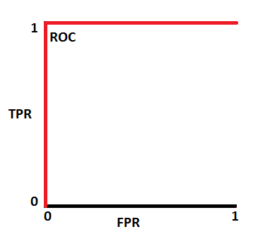
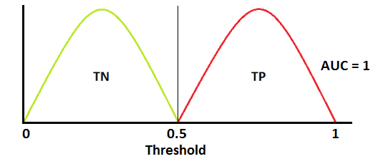
ÁREA BAJO LA CURVA ROC

Slide 34
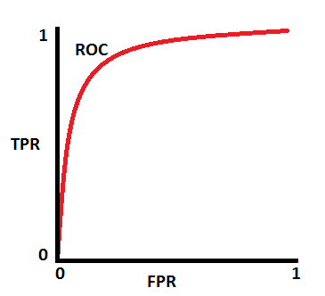
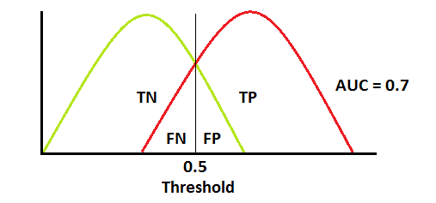
ÁREA BAJO LA CURVA ROC

Slide 35
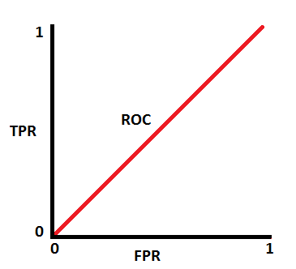
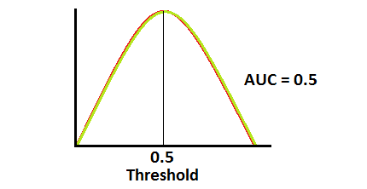
ÁREA BAJO LA CURVA ROC

Slide 36
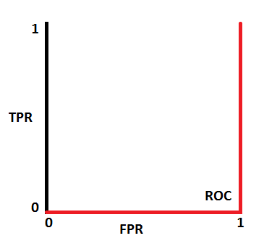
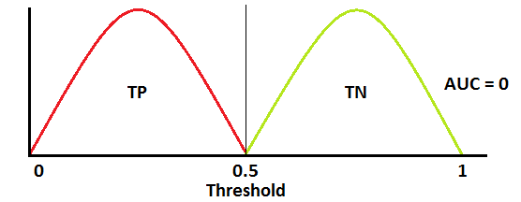
ÁREA BAJO LA CURVA ROC

Slide 37
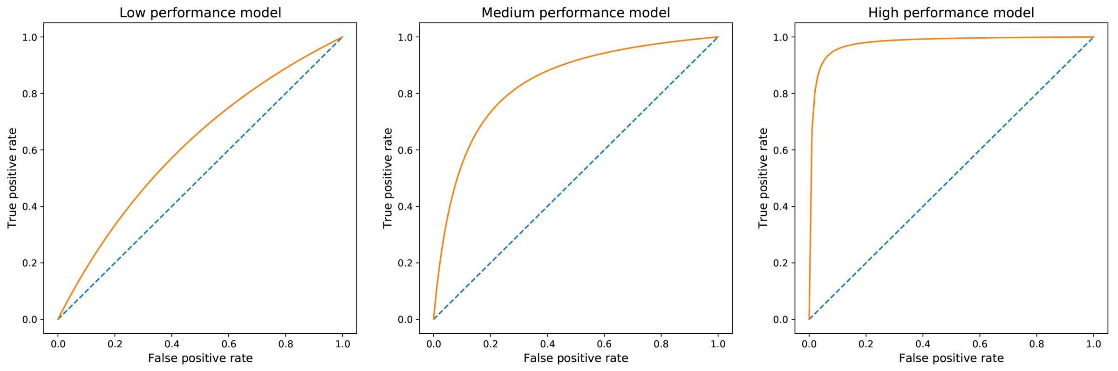
ÁREA BAJO LA CURVA ROC

Slide 38
DISTANCIA A LA CLASIFICACIÓN PERFECTA (r)
Parámetro de la distancia a la clasificación perfecta
Tomado de Garcia-Urquia (2015) – Cepeda et al. (2010)

Slide 39
ÁREA BAJO LA CURVA (AUC)
Evalúa la calidad total del modelo:
Se construye a partir de Sensitivity (TP) vs 1-Specificity (FP) a partir de la matriz de confusión creada aplicando diferentes cutoff.
AUC → mejor desempeño del modelo sobre toda el rango de posibles cutoff. Por lo que es independiente del valor de corte (cutoff).
Puntos cercanos a la esquina superior derecha corresponden a valores mas bajos de cutoff.
Una curva ROC es mejor cuando es mas cercana a la esquina superior izquierda.
Fuente: Frattini et al (2010); AGS (2007)

Slide 40
CURVA ROC: Tasa de Éxito vs Tasa de Predicción
Curva de Tasa de Éxito
(con celdas de entrenamiento)
Curva de Tasa de Predicción
(con celdas no usadas en entrenamiento)
Fuente: Chen et al, (2016) en el embalse de las Tres Gargantas (China)

Slide 41
CURVA DE COSTO
Costo total de clasificar erróneamente, considerando tanto los errores tipo I como tipo II.
Fuente: Frattini et al (2010)

Slide 42
CURVAS DE ÉXITO (Success-rate curve)
Basado en el análisis del acople espacial entre los deslizamientos y el mapa de susceptibilidad, por lo que considera el área tanto de los deslizamientos como de las unidades del terreno, y no solamente el número de unidades correctamente o incorrectamente clasificadas. Independiente del valor de corte (cutoff).
Limitaciones: sensible a la proporción inicial de positivos y negativos. Para áreas con un grado de amenaza bajo (áreas planas) siempre dará mejores resultados que aplicaciones en áreas con amenaza alta (zonas de montaña), incluso si la calidad de la clasificación es exactamente la misma.
Fuente: AGS (2007) Guidelines for landslide susceptibility, hazard and risk assessment; Guzzetti (2006)

Slide 43
CURVAS DE ÉXITO: Tasa de Éxito vs Tasa de Predicción
Datos para entrenar el modelo
Datos para validar el modelo
Fuente: Chen et al, (2016) en la ciudad de Baoji (China)

Slide 44
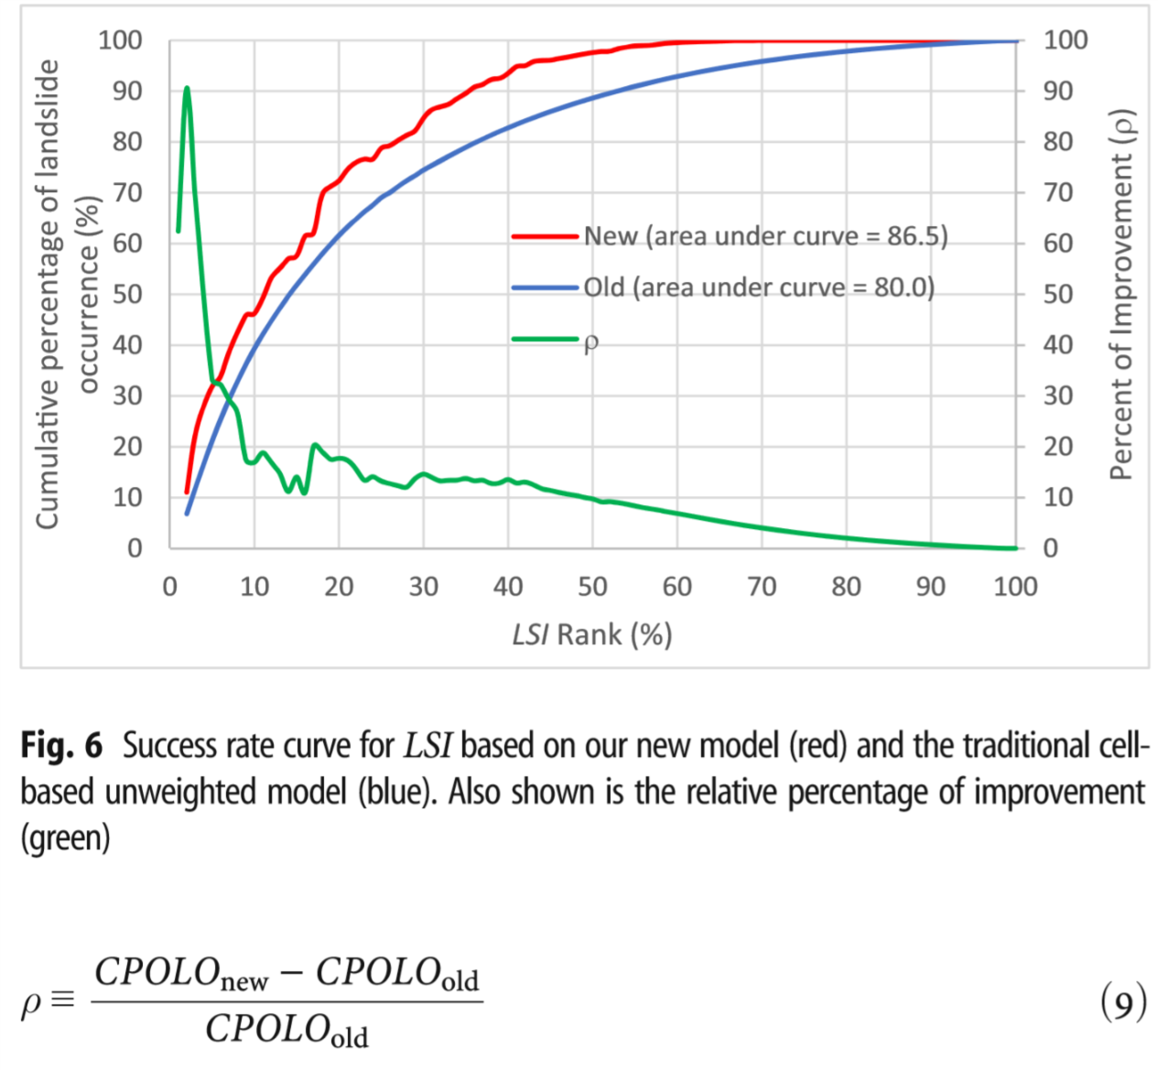
CURVAS DE ÉXITO: Porcentaje relativo de mejora
Fuente: Luo & Liu (2017)

Slide 45
LSI vs FRECUENCIA DESLIZAMIENTOS
Funte: Wu & Chen (2013)

Slide 46
VALIDACIÓN
Cuál es el mejor modelo?
Distrito de Pyeongchang (Korea) – Método base física
Tomado de Park et al. (2013)

Slide 47
Scikit-learn provides a method called roc_curve to find the false positive and true positive rates across various thresholds, which we can use to draw the ROC curve. We can plot the curve as follows.
fpr, tpr, thresholds = roc_curve(y_test, y_pred_prob) plt.plot(fpr, tpr) plt.xlim([0.0, 1.0]) plt.ylim([0.0, 1.0]) plt.title(‘ROC curve for diabetes classifier’) plt.xlabel(‘False Positive Rate (1 — Specificity)’) plt.ylabel(‘True Positive Rate (Sensitivity)’) plt.grid(True)
We’re unable to find the threshold used to generate the ROC curve on the curve itself. But we can use the following method to find the specificity and sensitivity across various thresholds.
def evaluate_threshold(threshold):print(‘Sensitivity:’, tpr[thresholds > threshold][-1]) print(‘Specificity:’, 1 — fpr[thresholds > threshold][-1])
The following is an example to show how the sensitivity and specificity behave with several thresholds.
evaluate_threshold(0.3)OUTPUT : Sensitivity: 0.870967741935 Specificity: 0.705882352941evaluate_threshold(0.5)OUTPUT : Sensitivity: 0.58064516129 Specificity: 0.90756302521
print(roc_auc_score(y_test, y_pred_prob))
cross_val_score(logreg, X, y, cv=10, scoring=’roc_auc’).mean()

Slide 48
